Slide 1
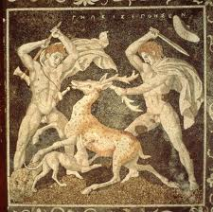
ΕΛΛΗΝΙΣΤΙΚΟΙ ΧΡΟΝΟΙ
1. Ο ελληνιστικός κόσμος:
- Η διάσπαση του κράτους του Μ. Αλεξάνδρου
- Τα χαρακτηριστικά του ελληνιστικού κόσμου
2. Ο ελληνιστικός πολιτισμός
- Τα ελληνιστικά κέντρα
- Η γλώσσα
- Η θρησκεία
- Τα γράμματα
- Οι επιστήμες
- Οι τέχνες

Slide 2
Ελληνιστική εποχή (323-30 π.Χ.)
Ορισμός
η εποχή μετά τον θάνατο του Μ. Αλεξάνδρου (323 π.Χ.) έως την κατάληψη της Αιγύπτου από τους Ρωμαίους (30 π.Χ.)
ονομάζεται έτσι, διότι την εποχή εκείνη οι κατακτημένοι από τον Αλέξανδρο λαοί γνώρισαν τον ελληνικό πολιτισμό και άρχισαν να τον μιμούνται, δηλ. να συμπεριφέρονται σαν Έλληνες («ελληνίζω»).

Slide 3
Η διάσπαση του κράτους του Μ. Αλεξάνδρου
απουσία νόμιμου και ικανού διαδόχου
Φίλιππος Γ΄ Αρριδαίος ετεροθαλής αδελφός – ανίκανος
Αλέξανδρος Δ΄ - αναμενόμενος γιος Ρωξάνης
εκδηλώνονται τάσεις διάσπασης – εξεγέρσεις και απελευθερωτικοί πόλεμοι εντός και εκτός Ελλάδος
Λαμιακός πόλεμος (322 π.Χ.) – αντιμακεδονικό μέτωπο συγκροτημένο από Αθηναίους (ρήτορες Υπερείδη και Δημοσθένη) και Αιτωλούς μετά την πληροφορία του θανάτου του Αλεξάνδρου καταλήγει σε συγκρούσεις στην περιοχή της Λαμίας και της Θεσσαλίας
νίκη Μακεδόνων

Slide 4
συνέπειες επικράτησης Μακεδόνων στον Λαμιακό πόλεμο:
1. επιβολή ολιγαρχικού πολιτεύματος στην Αθήνα, χρηματική αποζημίωση και εγκατάσταση μακεδονικής φρουράς στη Μουνιχία
2. δολοφονία Υπερείδη – αυτοκτονία Δημοσθένους
3. μακεδονικές φρουρές σε πελοποννησιακές πόλεις
αδυναμία Μακεδόνων να τιμωρήσουν τους Αιτωλούς εξαιτίας του πολέμου των διαδόχων στην Ασία
Εξεγέρσεις στην Ανατολή:
χαλαρή μακεδονική παρουσία
εξέγερση Βακτριανής καταστέλλεται από τον διοικητή της Μηδίας Πείθωνα – γίνεται ανεξάρτητος διοικητής των Άνω Σατραπειών

Slide 5
Οι συγκρούσεις των διαδόχων
αίτια: 1. πρόσκαιρη διευθέτηση διαδοχής
2. φιλοδοξίες στρατηγών Αλεξάνδρου
3. απουσία ισχυρής κεντρικής εξουσίας
διαρκούν είκοσι χρόνια
α΄ περίοδος (321-301 π.Χ.)
β΄ περίοδος (301-281 π.Χ.)

Slide 6
Οι συγκρούσεις των διαδόχων
αίτια: 1. πρόσκαιρη διευθέτηση διαδοχής
2. φιλοδοξίες στρατηγών Αλεξάνδρου
3. απουσία ισχυρής κεντρικής εξουσίας
διαρκούν είκοσι χρόνια
α΄ περίοδος (321-301 π.Χ.)
β΄ περίοδος (301-281 π.Χ.)
προέκταση της β΄ περιόδου και μετά το 281 π.Χ.

Slide 7
α΄ περίοδος συγκρούσεων (321-301 π.Χ.)
δολοφονίες νόμιμων διαδόχων και ισχυρών στρατηγών
κατανομή της εξουσίας με τη συμφωνία στο Τριπαράδεισο της Συρίας (321 π.Χ.):
- ο Αντίγονος ανακηρύσσεται επιμελητής αυτοκράτορας (βασιλεύς)
- οι υπόλοιποι ανέλαβαν τη διοίκηση μίας περιοχής
- ο Αντίγονος δίνει στον γιο του, Δημήτριο τον Πολιορκητή, τον τίτλο βασιλεύς
Σημείωση εκτός ύλης: οι περισσότεροι διεκδικητές του θρόνου του Αλεξάνδρου ήταν στρατηγοί του. Ο Αντίγονος είχε διοριστεί σατράπης της Φρυγίας στη Μ. Ασία.

Slide 8
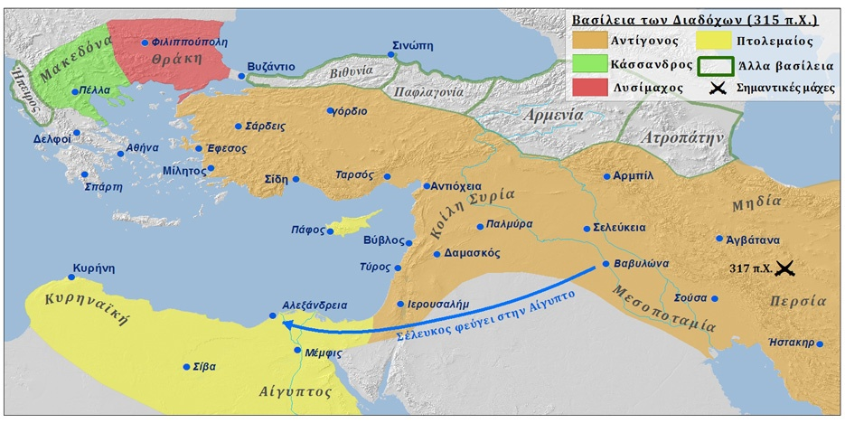
Τα ελληνιστικά βασίλεια μετά τη συμφωνία στο Τριπαράδεισο

Slide 9
β΄ περίοδος συγκρούσεων (301-281 π.Χ.)
οι υπόλοιποι διεκδικητές δεν ανέχονται τη στάση του Αντιγόνου και συνασπίζονται εναντίον του
Σημείωση εκτός ύλης: οι βασικοί αντίπαλοι του Αντιγόνου σε αυτήν την φάση είναι ο Λυσίμαχος, που κυριαρχεί στην περιοχή της Θράκης, ο Πτολεμαίος, ο διοικητής της Αιγύπτου, και ο Σέλευκος, διοικητής της Συρίας. Όλοι αρχίζουν να χρησιμοποιούν επίσης τον τίτλο «βασιλεύς». Σύμμαχος του Αντιγόνου είναι προσωρινά ο Κάσσανδρος, γιος του στρατηγού Αντιπάτρου.
μάχη στην Ιψό της Φρυγίας (301 π.Χ.) – ήττα του Αντιγόνου και θάνατός του, ο Δημήτριος διαφεύγει στη Μακεδονία
οι νικητές μοιράζονται τα εδάφη της αυτοκρατορίας

Slide 10
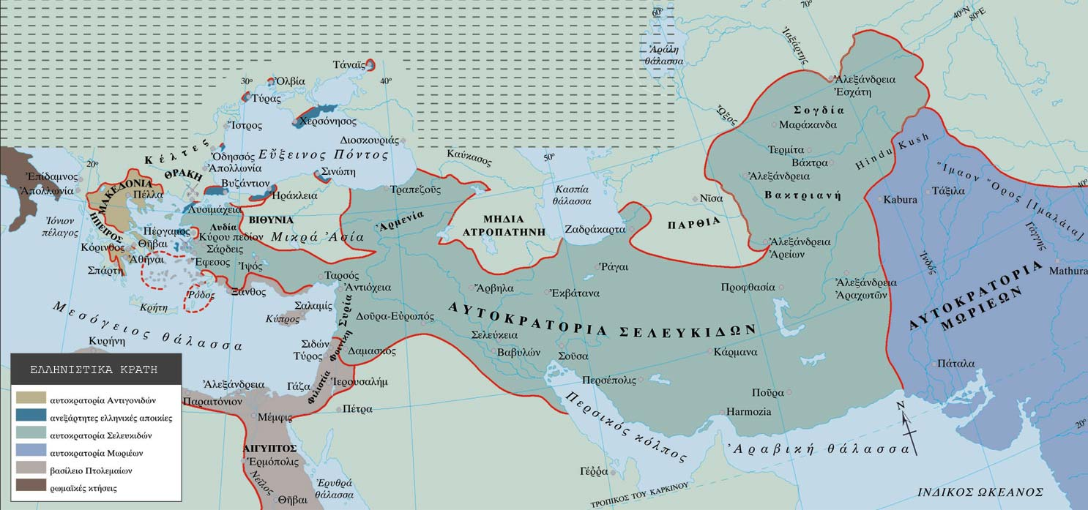
Τα ελληνιστικά κράτη μετά τη μάχη της Ιψού

Slide 11
β΄ περίοδος συγκρούσεων (301-281 π.Χ.)
ως συνέπεια της μάχης της Ιψού διαμορφώνονται τέσσερα βασίλεια:
1. το βασίλειο της Αιγύπτου με τον Πτολεμαίο
2. το βασίλειο της Συρίας με τον Σέλευκο
3. το βασίλειο της Μακεδονίας με τον Κάσσανδρο
4. το βασίλειο της Θράκης με τον Λυσίμαχο
προέκταση της β΄ περιόδου
συγκρούσεις Λυσιμάχου και Σελεύκου για τη βορειοδυτική Μ. Ασία
μάχη στο Κουροπέδιο της Λυδίας (281 π.Χ.) – θάνατος Λυσιμάχου, τα εδάφη του μοιράζονται ο Κάσσανδρος και ο Σέλευκος
αργότερα: βασίλειο της Περγάμου στη Μ. Ασία και μικρότερα κράτη (Βιθυνίας, Αρμενίας, Πόντου και Καππαδοκίας)

Slide 12
Τα ελληνιστικά κράτη μετά τη μάχη της Ιψού

Slide 13
Οικονομία: σημαντικές μεταβολές
- ενιαίο οικονομικό σύστημα για όλους τους υπηκόους, Έλληνες και αλλοεθνείς
- χρήση κοινού νομίσματος, κοινής δημοσιονομικής πολιτικής και κοινού τρόπου συναλλαγών: απόσυρση περσικών, χρήση ελληνικών
- βασιλείς: κάτοχοι γης και μεγαλύτερου μέρους παραγωγής
- νέοι ορίζοντες στο εμπόριο εξαιτίας της πλούσιας παραγωγής και της γεωγραφικής ενοποίησης
- δημιουργία τραπεζών και επιταγών

Slide 14
Κοινωνία: νέες τάξεις
- δημιουργία προνομιούχου αστικής τάξης από Έλληνες και ελληνίζοντες γηγενείς, οι οποίοι ασχολούνται με το εμπόριο και τις τραπεζικές συναλλαγές ή ασκούν εξουσία ως βασιλικοί υπάλληλοι
- γηγενείς: εργάτες και μικροκαλλιεργητές που συγκεντρώνονται στις μεγάλες πόλεις
- ανάπτυξη της δουλείας εξαιτίας της πολυτελούς διαβίωσης των ηγεμόνων και των ανώτερων τάξεων

Slide 15
Πολιτική οργάνωση: απόλυτη μοναρχία
- συγκέντρωση όλων των εξουσιών σε ηγεμόνες και υποβοήθηση από επιτελείο από Έλληνες και λίγους εξελληνισμένους γηγενείς
- αύξηση δύναμης και αίγλης μέσω της λατρείας των ηγεμόνων
- οι πολίτες δεν έχουν κανένα ρόλο – ενδιαφέρον μόνο για ατομικό συμφέρον
- μετατόπιση κέντρου βάρους: από την Ελλάδα στην Ανατολή
- μεγάλο ρόλο παίζουν οι μεγαλουπόλεις που εξελίσσονται σε διοικητικά, οικονομικά και πνευματικά κέντρα
- ο ελλαδικός χώρος διοικείται κατά τα πρότυπα της μακεδονικής βασιλείας εκτός προνομιούχων αυτόνομων πόλεων-κρατών και περιοχών που οργανώθηκαν σε ομοσπονδίες (Αιτωλοί, Αχαιοί).

